Slide 1
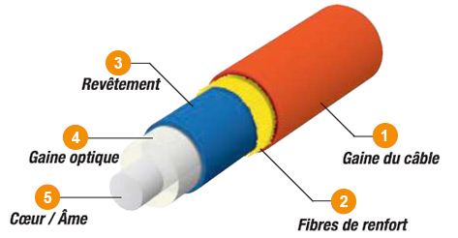
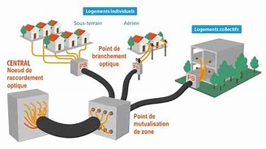
LA FIBRE OPTIQUE
La fibre optique est un type de câble utilisé pour transmettre des informations à grande vitesse sur de longues distances.
Entourée d'une gaine protectrice en plastique, la fibre optique est un fil en verre plus fin qu'un cheveu permettant de transporter des données par le biais d'un signal lumineux.

